Slide 2
პეპლების სამყარო
ლამარა გულორდავა
საბუნებისმეტყველო მიმართულების ხელმძღვანელი
ხარიტონ ახვლედიანის სახელობის მუზეუმი
ბათუმი
2023

Slide 3
პეპლები ყველაზე ლამაზი და მრავალრიცხოვანი ჯგუფია ცხოველთა სამყაროში. ისინი გვხვდება ყველა კონტინენტზე ანტარქტიდის გარდა. პეპლები მიეკუთვნება მწერების კლასს, ფეხსახსრიანების გვარს, ლეპიდოპტერების (Lepidoptera) რიგს. პეპლების (ქერცლფრთიანების) შემსწავლელ მეცნიერებას ლეპიდოპტეროლოგია ჰქვია. ლეპიდოპტეროლოგია (ბერძ. lepis – ქერცლი, pteron – ფრთა და logos – მოძღვრება). სპეციალისტს, რომელიც დაკავებულია პეპლების შესწავლით ლეპიდოპტერისტი ეწოდება.

Slide 4
პეპლები 100-140 მლნ წლის წინ გაჩნდნენ. მათი სასიცოცხლო ციკლი ხანმოკლეა. ზოგი მათგანი რამდენიმე დღე ცოცხლობს, ზოგი -12-14 თვე.
პეპლები წყვილდებიან, დებენ კვერცხებს და შემდეგ იხოცებიან.
პეპლის ფრთები პაწაწინა ფერადი, ბრჭყვიალა ქერცლითაა დაფარული, რომელიც სინათლეს ირეკლავს. სწორედ ამის გამო პეპლები ფრენისას ციმციმებენ.

Slide 5
მეცნიერებმა წიაღისეულის ნალექის ნიმუშში სულ მცირე 7 სახეობის პეპელა აღმოაჩინეს. პალეონტოლოგების თქმით, ადრინდელი პეპელა დღევანდელ ჩრჩილს ჩამოჰგავდა.

Slide 6
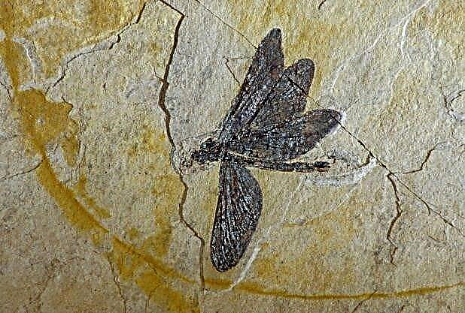
პალეონტოლოგიური, ჩრჩილის მსგავსი პეპელა

Slide 7
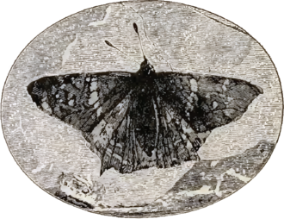
ნამარხი ლეპიდოპტერა ეოცენიდან
1887, პროდრიას პერსეფონის გრავიურა.

Slide 8
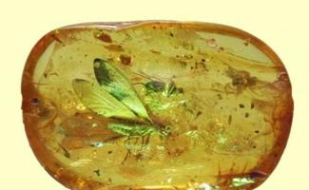
მწერები ქარვაში

Slide 9
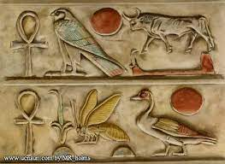
პეპლის გამოსახულება ეგვიპტურ ფრესკაზე. 3 500 წლის

Slide 10
.
დღეისათვის, მსოფლიოში პეპლების 200 00 მეტ სახეობას ითვლიან.
კავკასიაში 20 000-მდე სახეობაა აღრიცხული.
საქართველოში კი 15 000-ს აჭარბებს.
საოცრად ფერადია ,,პეპლების სამყარო’’.

Slide 11
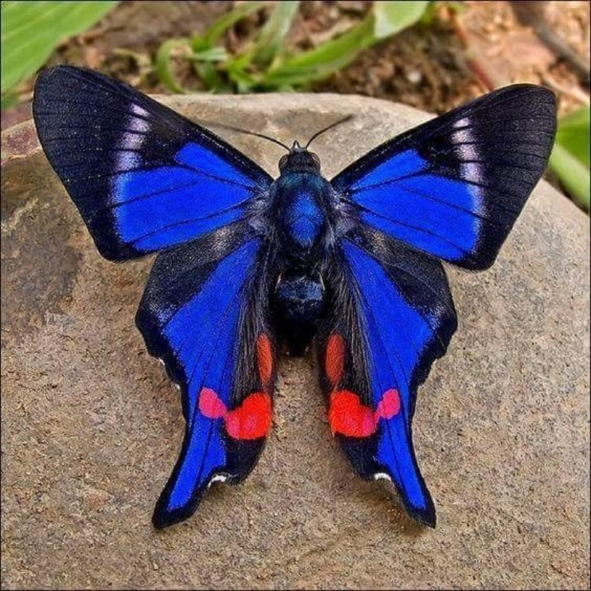
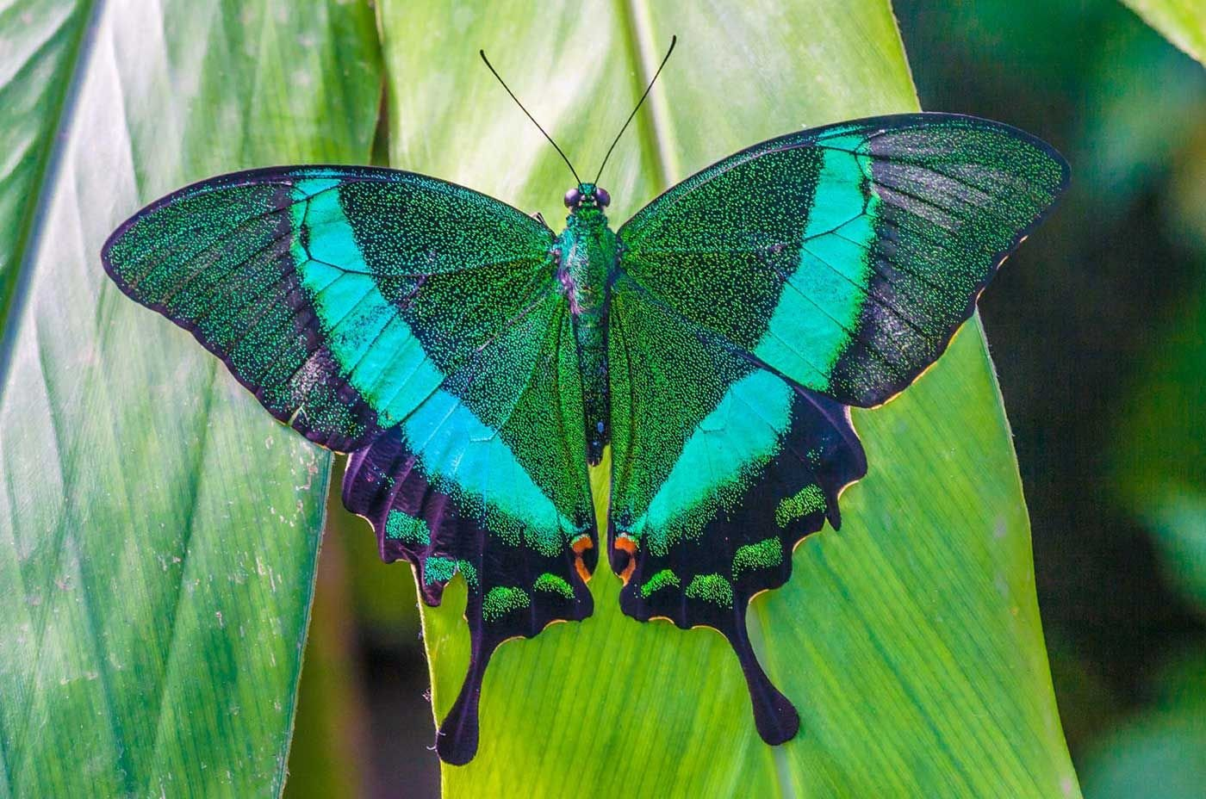
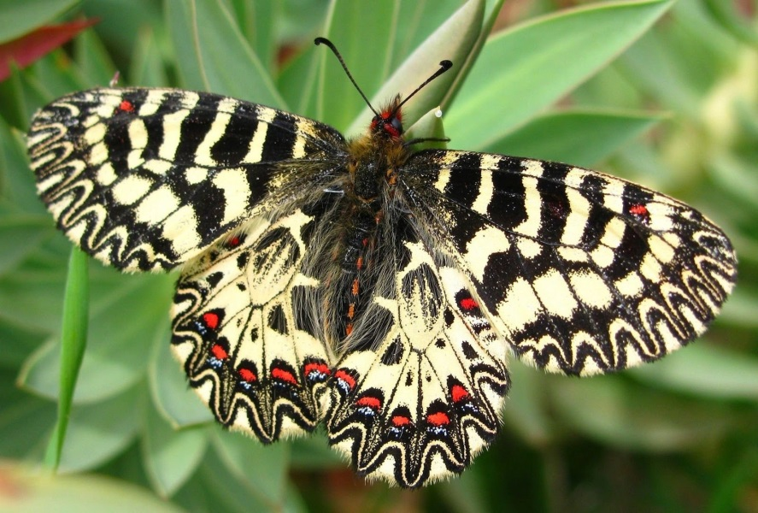
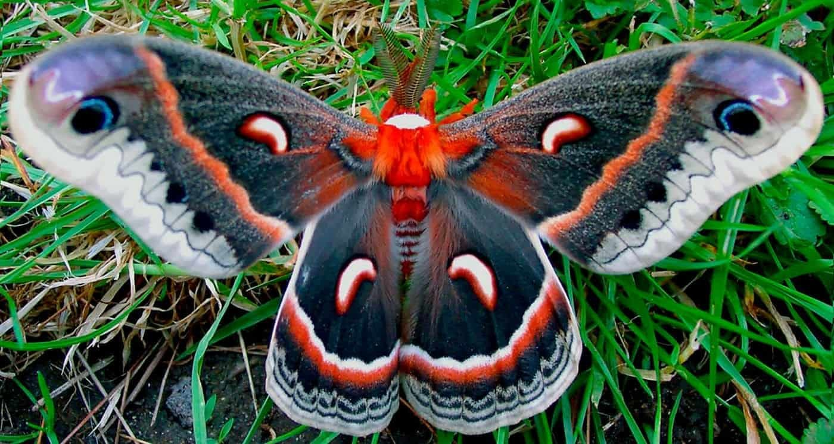

Slide 12
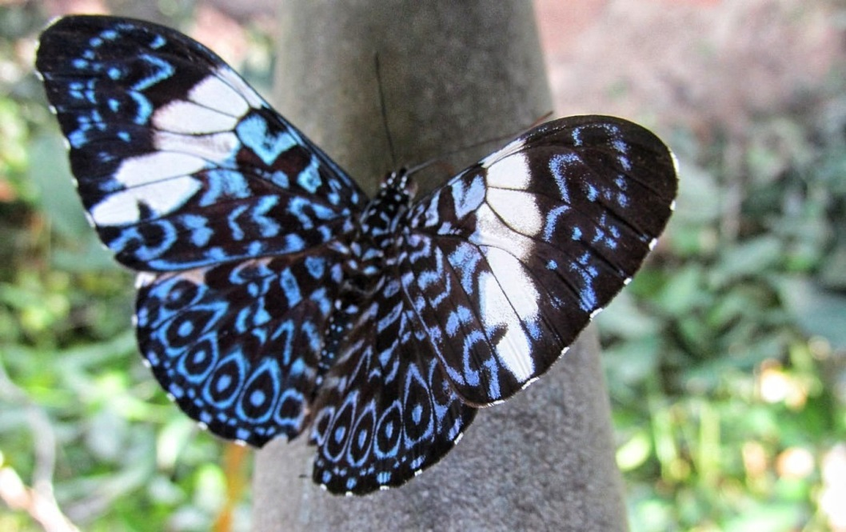
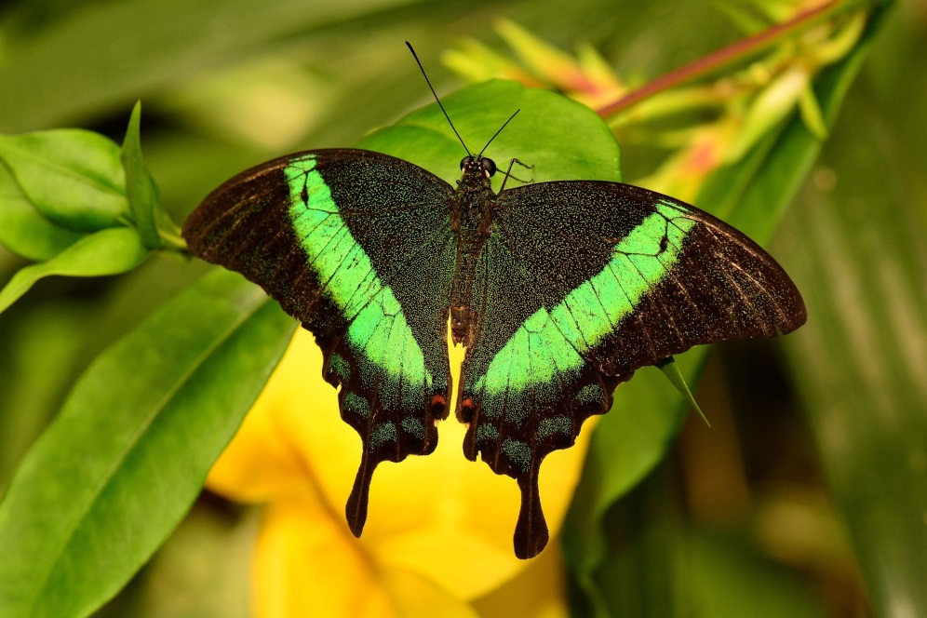
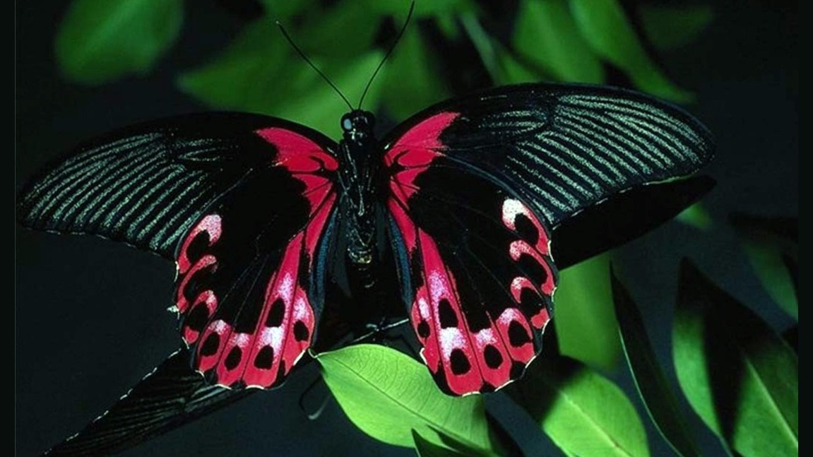
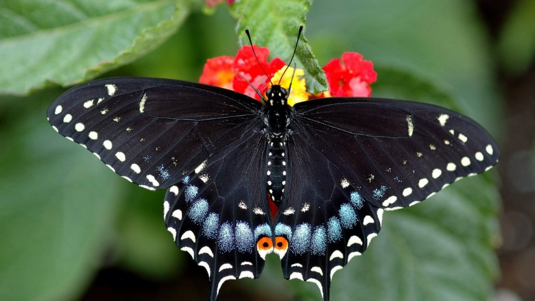

Slide 13
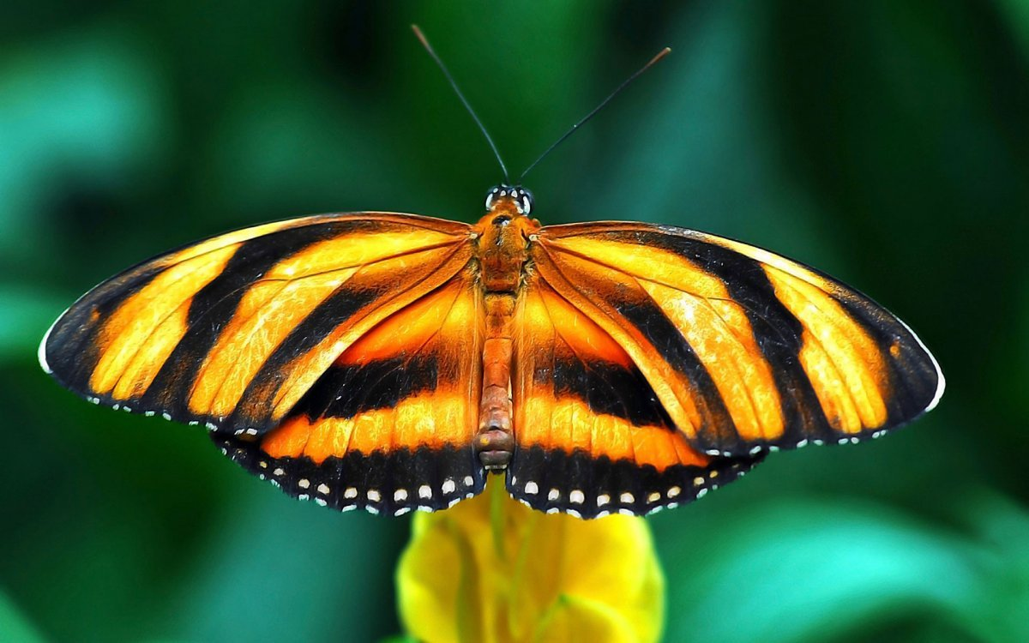
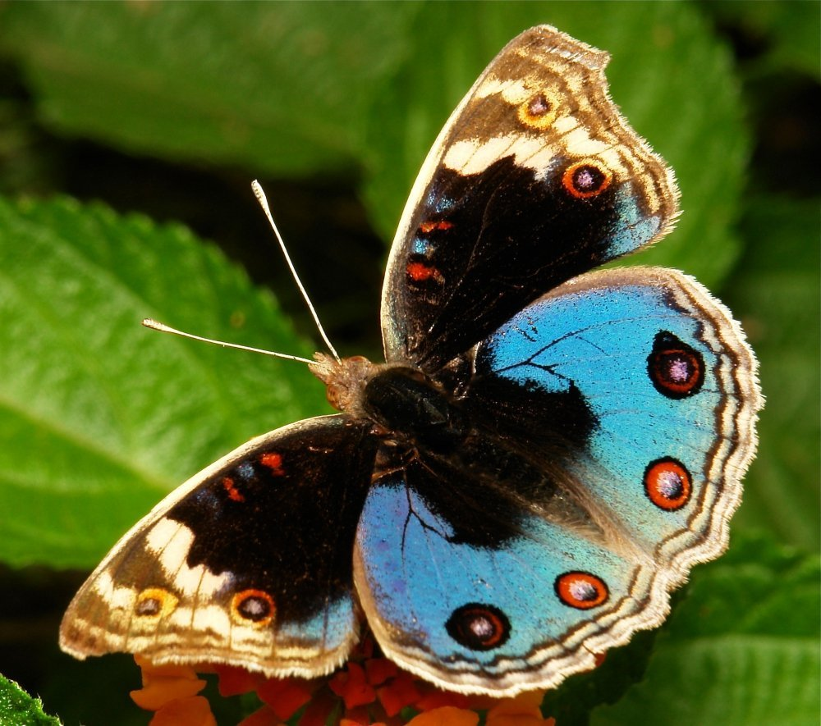
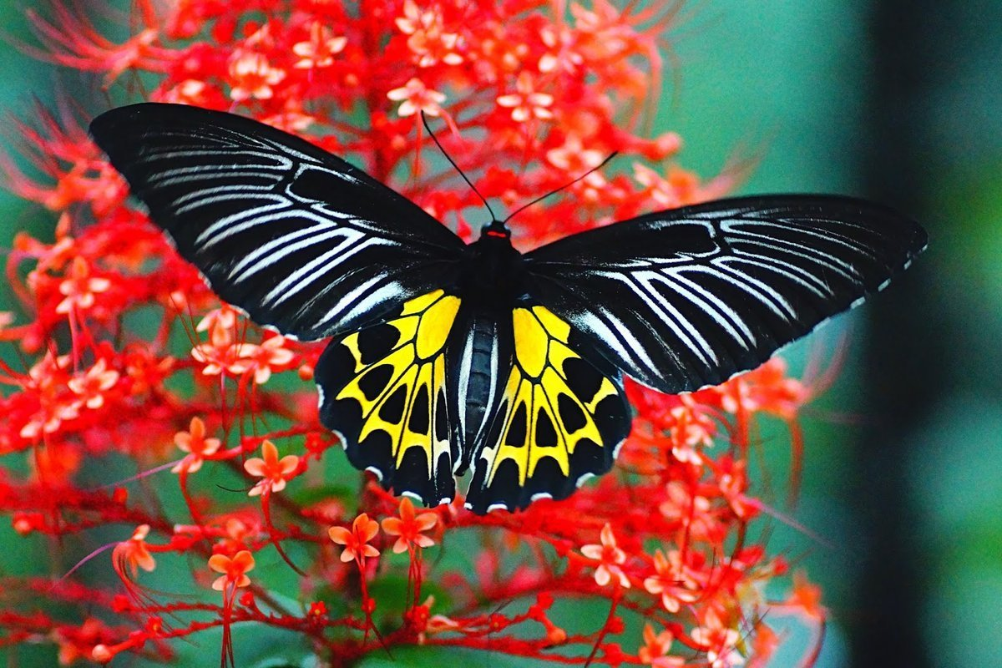
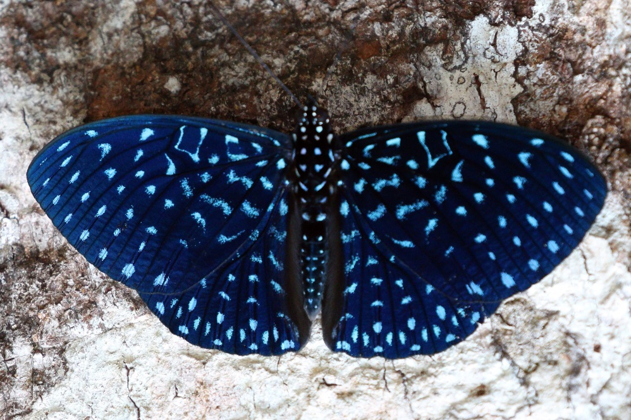

Slide 14
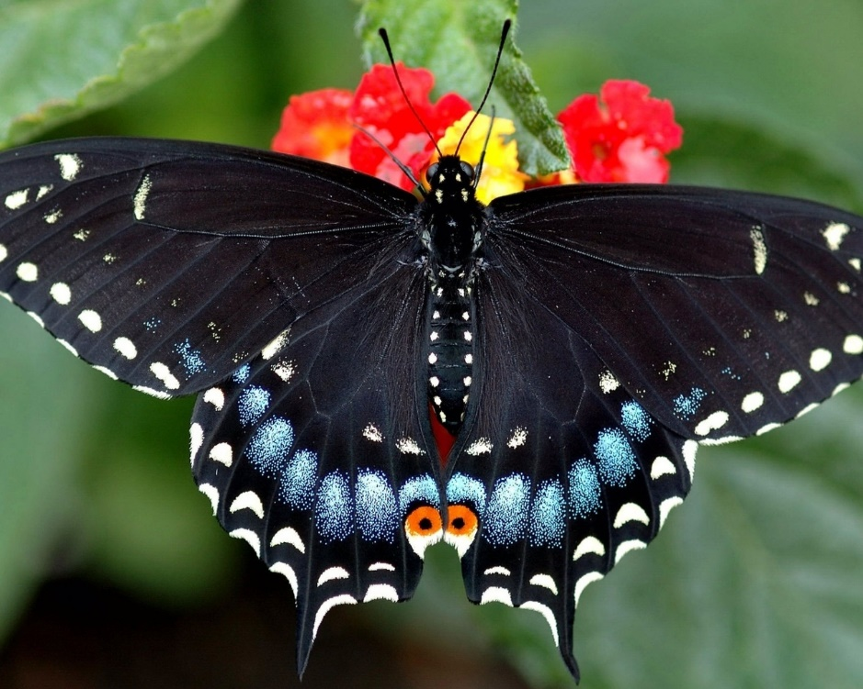
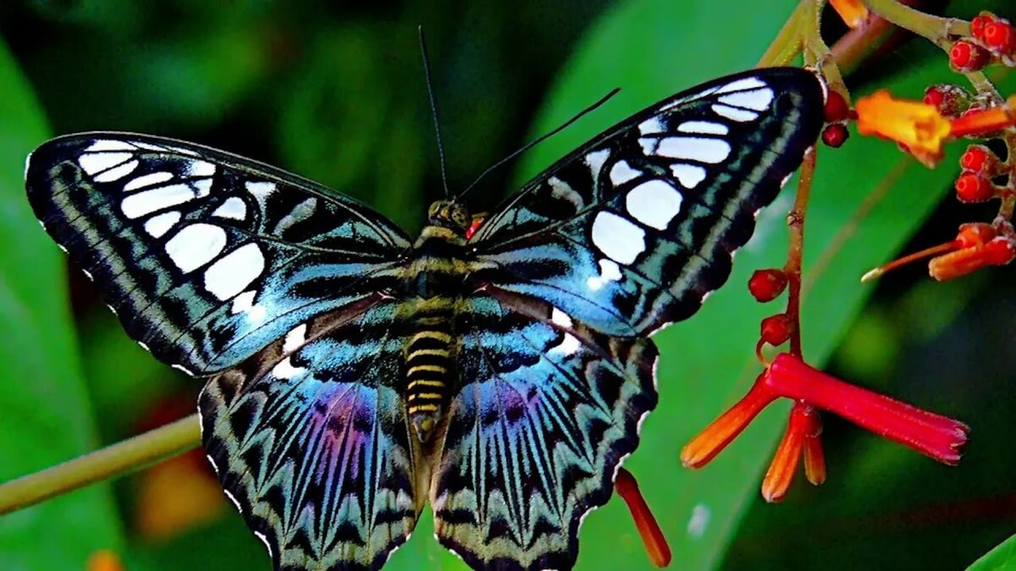
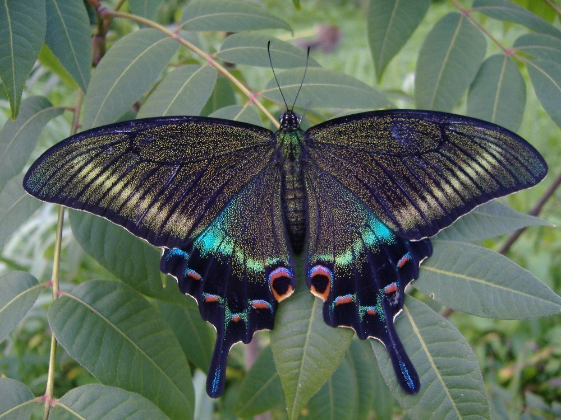
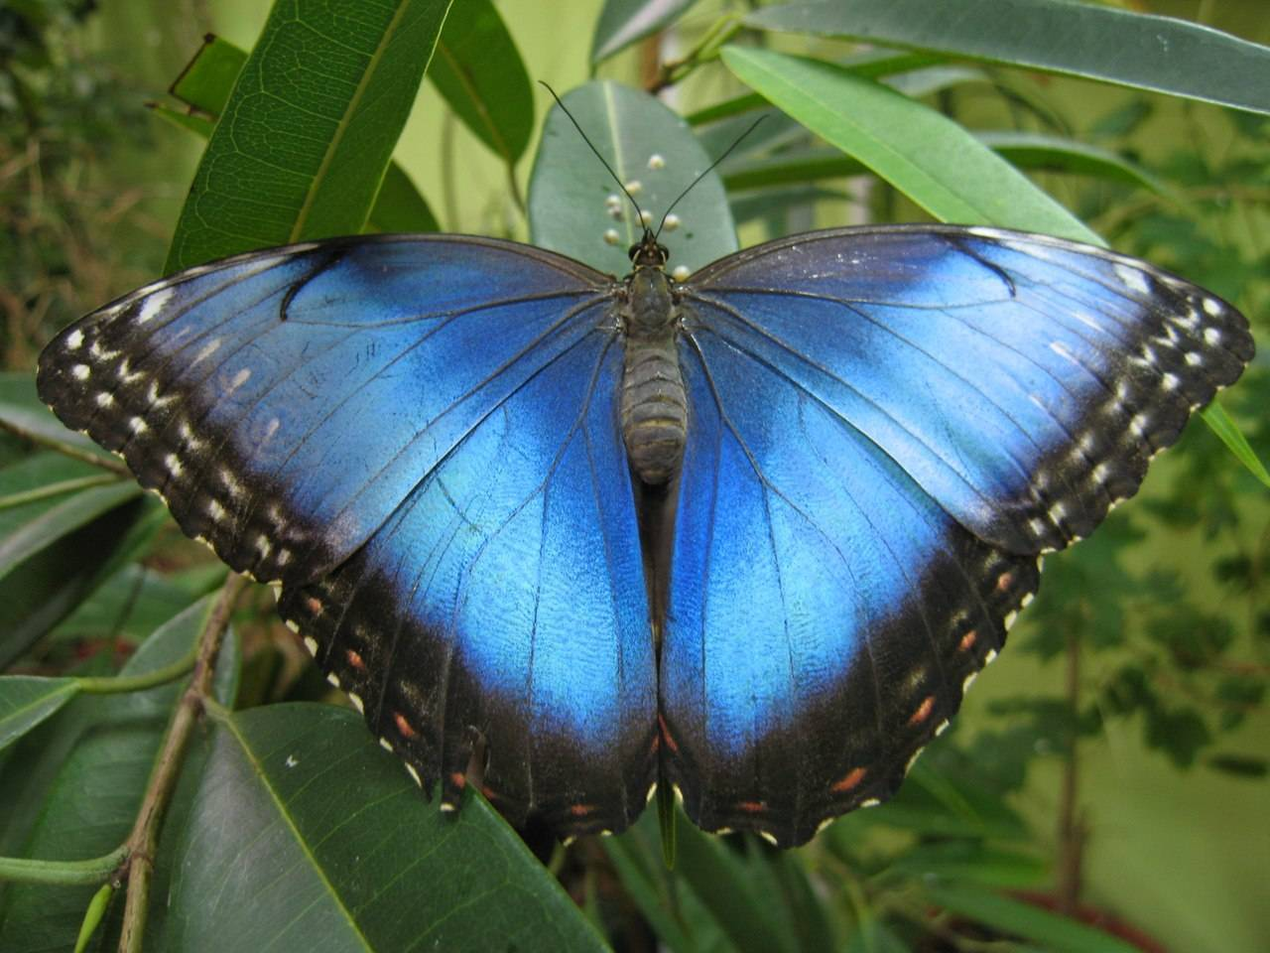

Slide 15
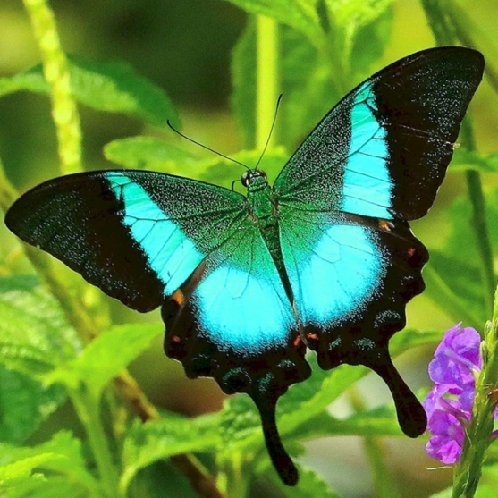
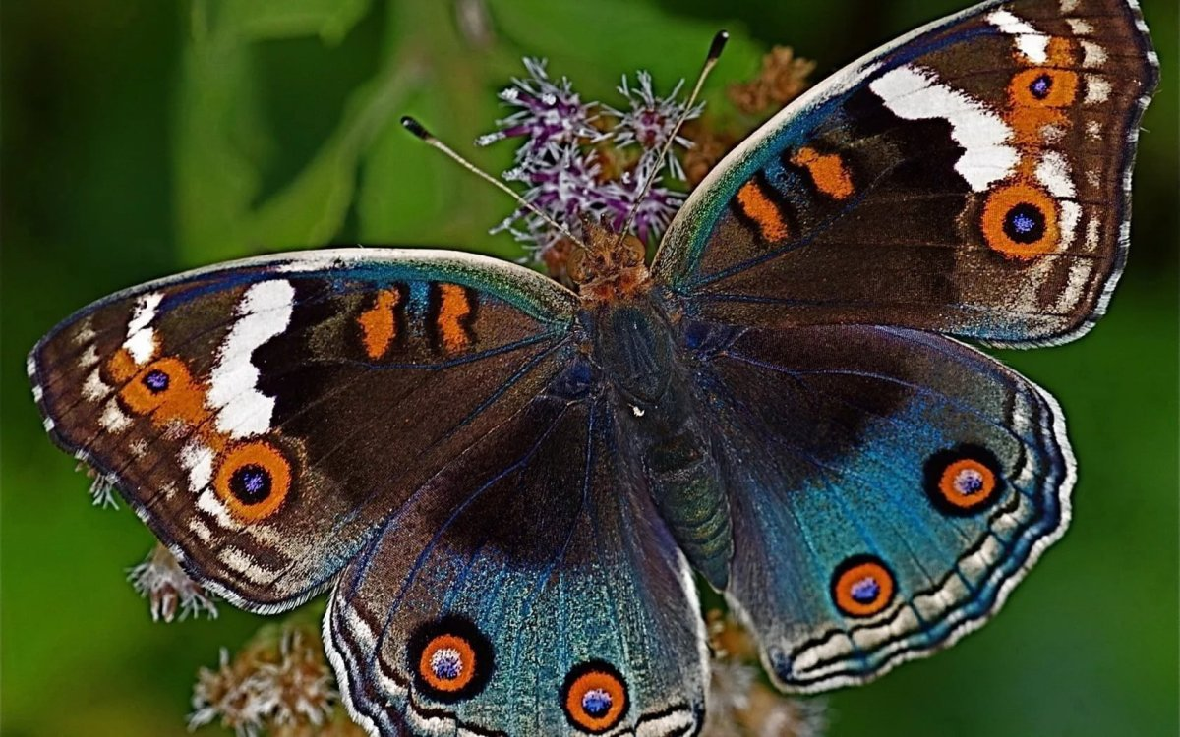
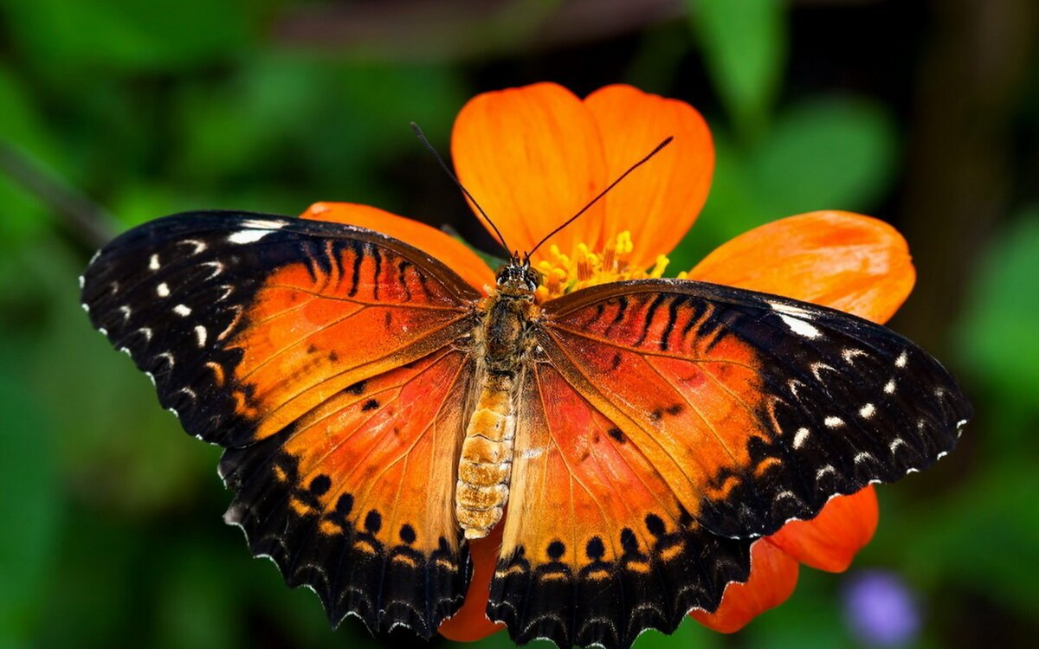
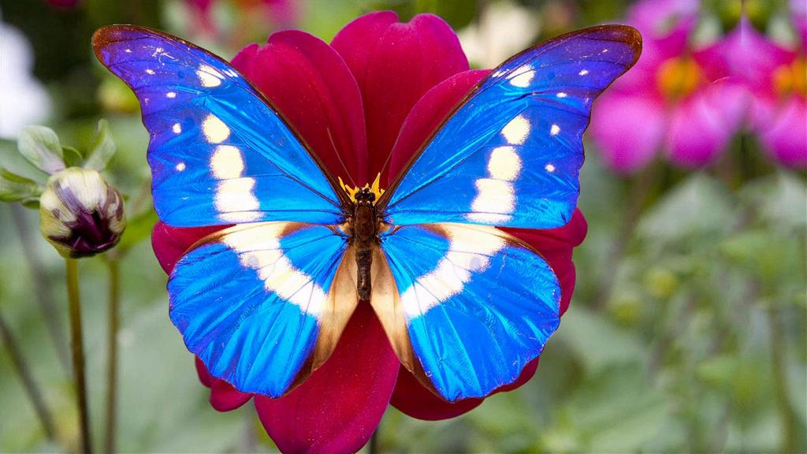

Slide 16
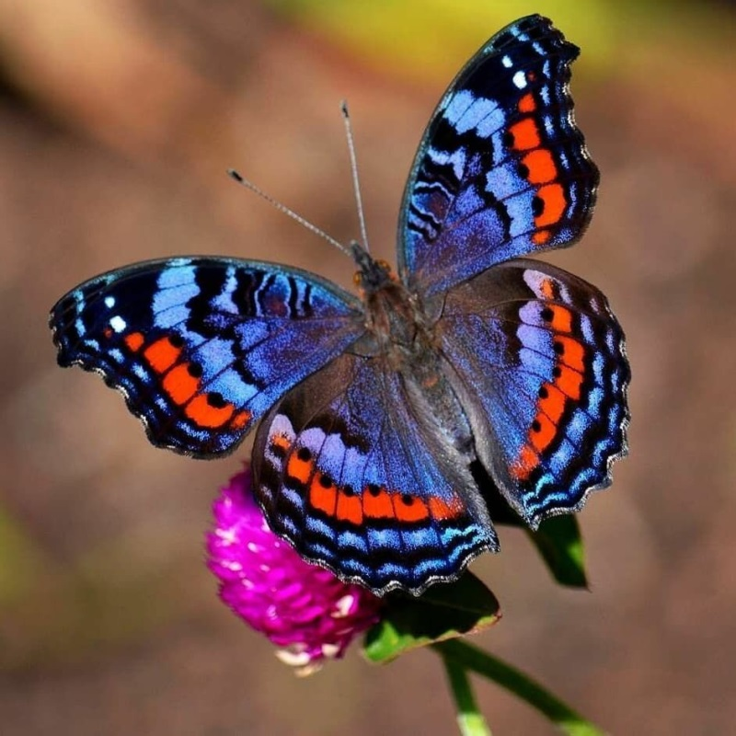
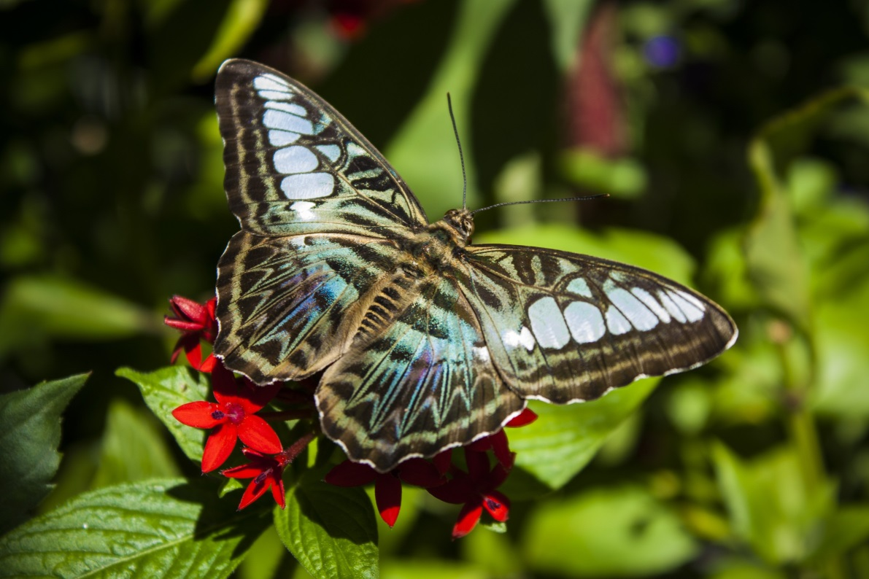
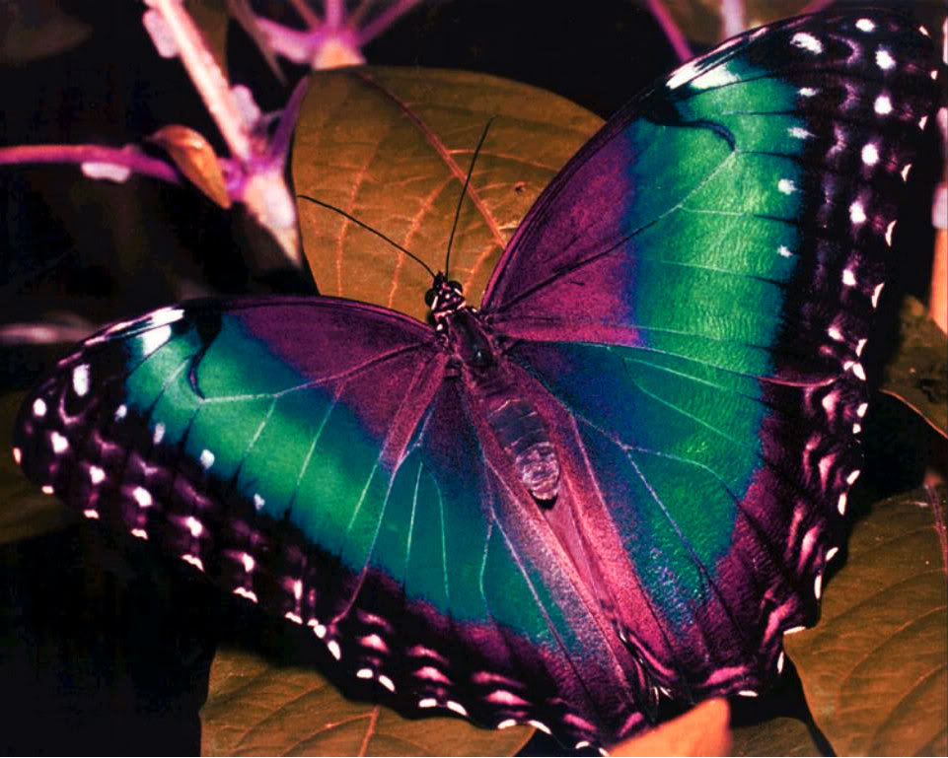
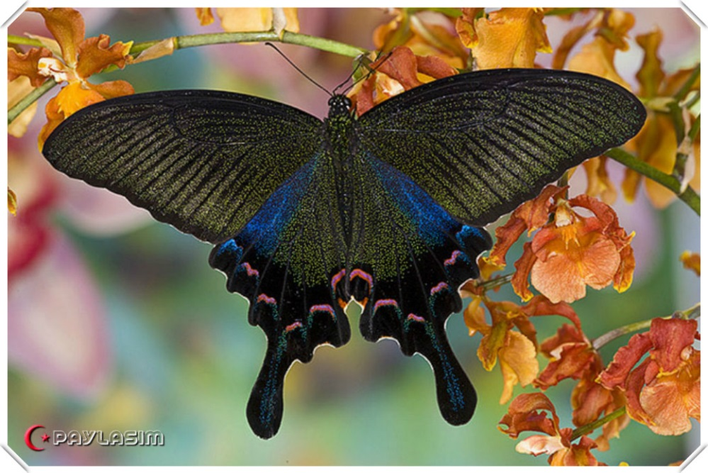

Slide 17
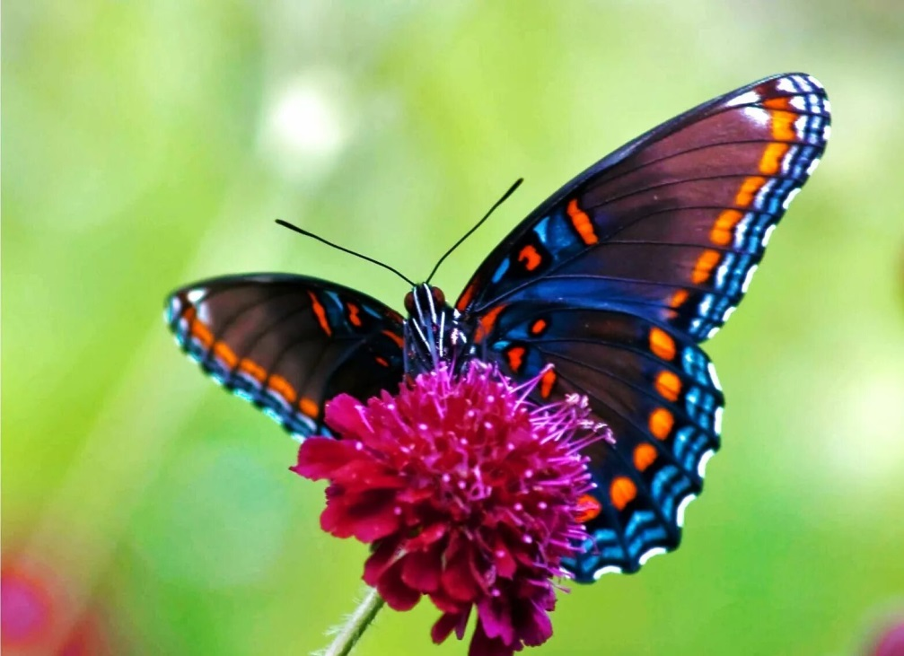
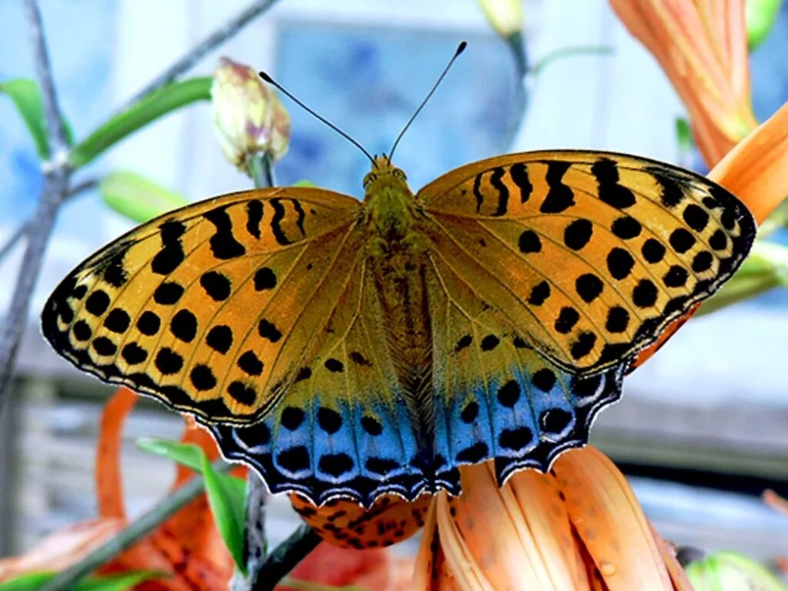
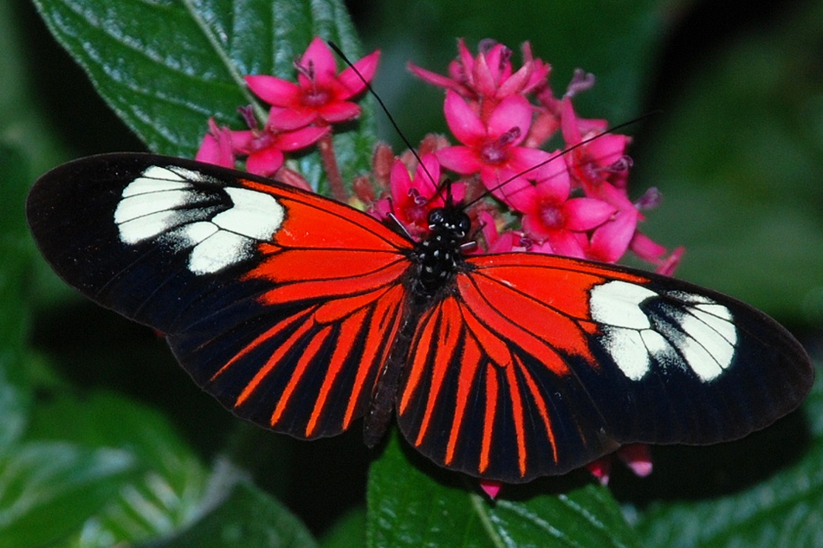
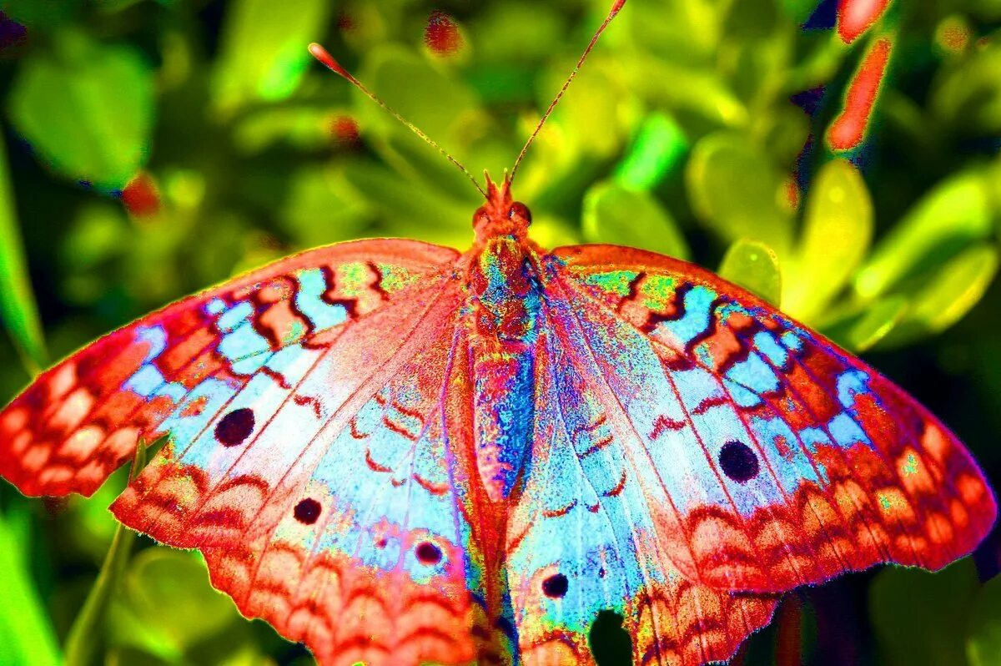

Slide 18
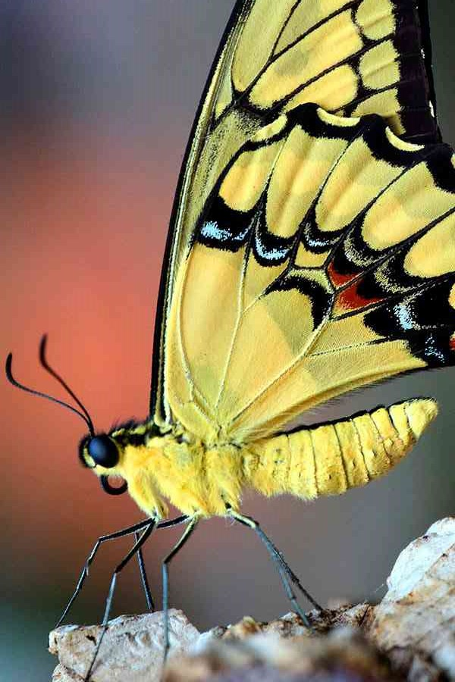
პეპლის აგებულება: თავი, მკერდი, მუცელი. წყვილი ანტენა, 3 წყვილი ფეხი, 4 ფრთა.

Slide 19
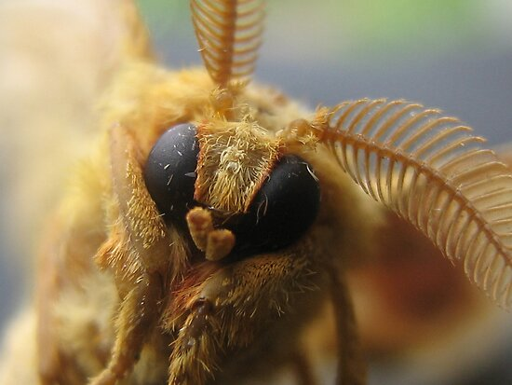
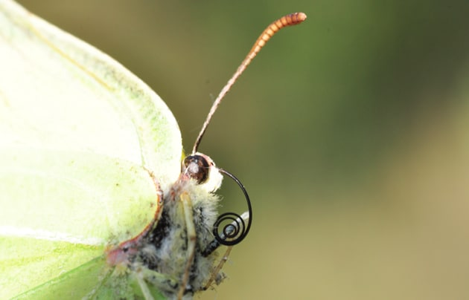
თავი, თვალები, ანტენები
ანტენები

Slide 20
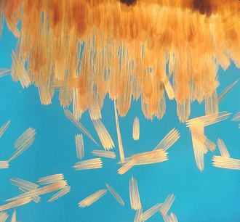
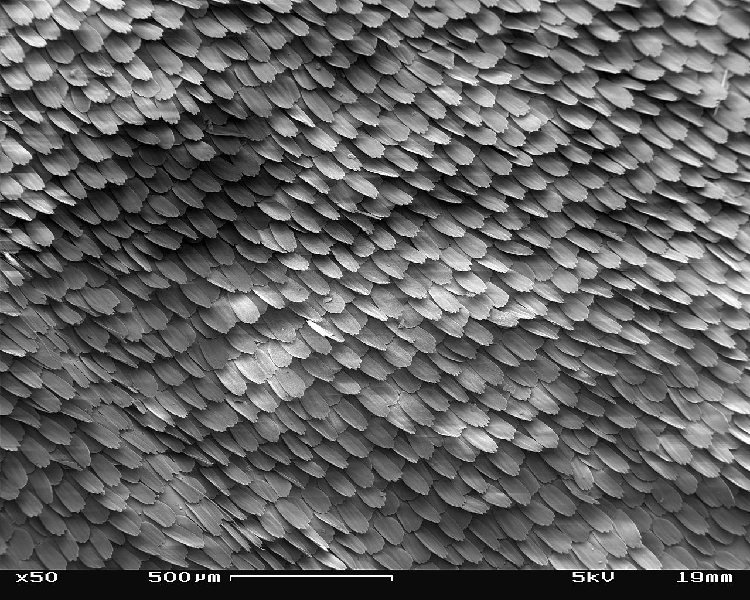
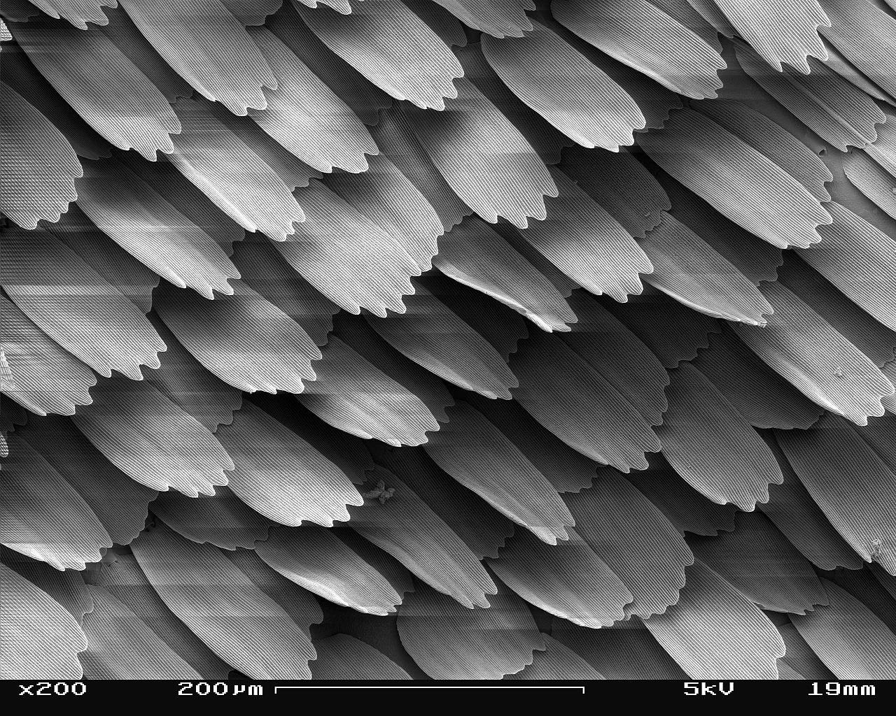
პეპლებს ფრთებზე აქვთ კრამიტისებურად განლაგებულია უამრავი ფერადი და ბრჭვიალა ქერცლი.

Slide 21
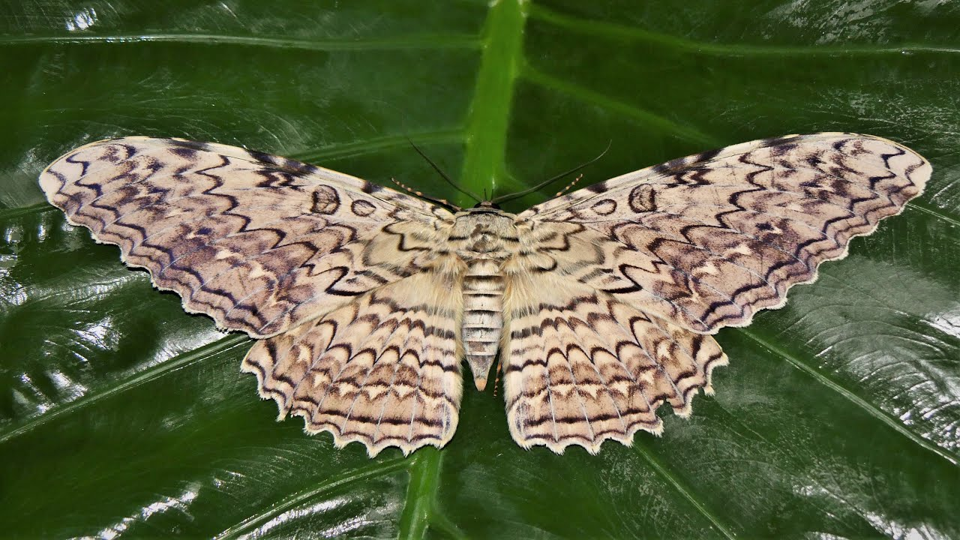
მსოფლიოში ყველაზე დიდი პეპლებია:
აგრიპინა

Slide 22
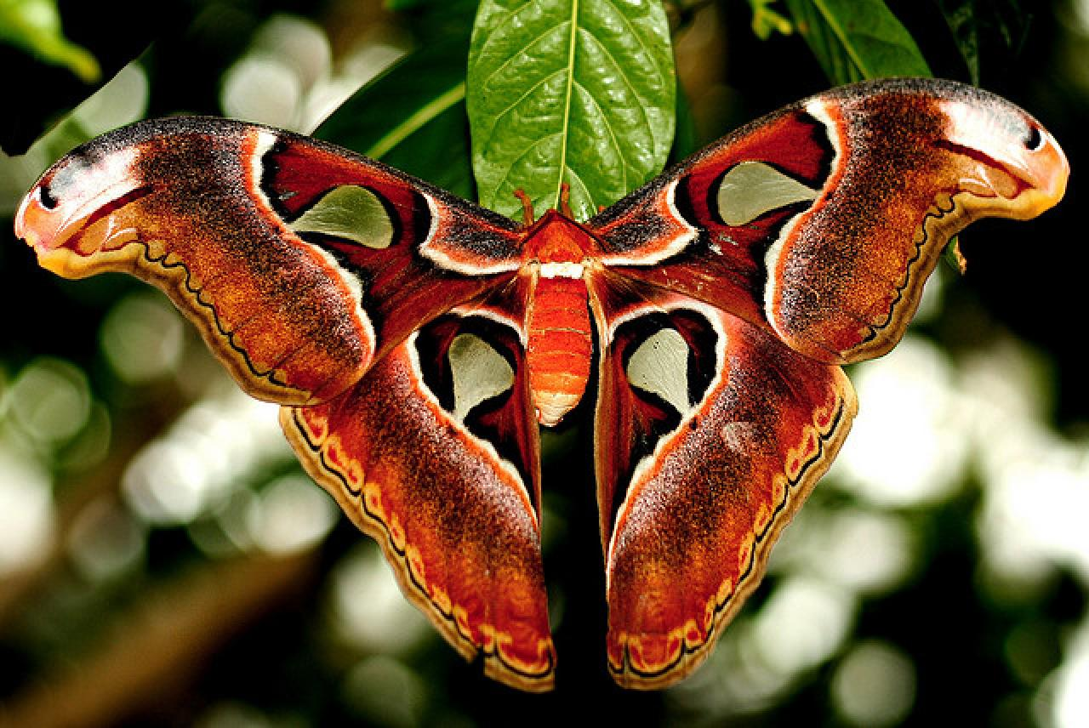
ფარშევანგთვალა ატლასი

Slide 23
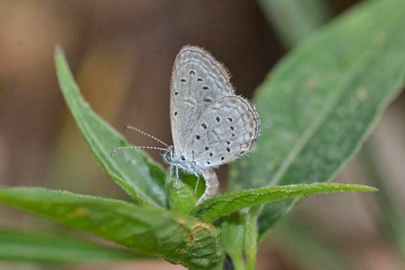
მსოფლიოში ყველაზე პატარა პეპელა
ლურჯი ჯუჯა

Slide 24
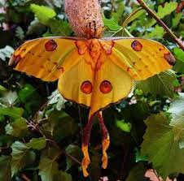
მსოფლიოში ყველაზე ლამაზი
პეპელა - მადაგასკარის ურანია
მსოფლიოში ყველაზე საოცარი
პეპელა - მადაგასკარის კომეტა

Slide 25
პეპლების სასიცოცხლო ციკლი ხანმოკლეა. ზოგი მათგანი რამდენიმე დღე ცოცხლობს, ზოგი 12-14 თვე. პეპლები წყვილდებიან, დებენ კვერცხებს და შემდეგ იხოცებიან.
პეპლების სასიცოცხლო ციკლში ოთხი ეტაპია: კვერცხი, მუხლუხო, ჭუპრი და იმაგო - ზრდასრული პეპელა. კვერცხიდან იჩეკება მუხლუხო,რომელიც იზრდება და ბოლოს აკეთებს ჭუპრს. ჭუპრიდან გამოდის პეპელა. სიცოცხლის პირველ წუთებში ახალშობილი პეპელა თანდათან ივითარებს ფრთებს, რამდენიმე საათის შემდეგ ის პირველ ფრენას აკეთებს ცხოვრებაში. იმაგოს ფუნქციაა ახალი თაობის დატოვება, სახეობების გამრავლება და არსებობის გახანგრძლივება.

Slide 27
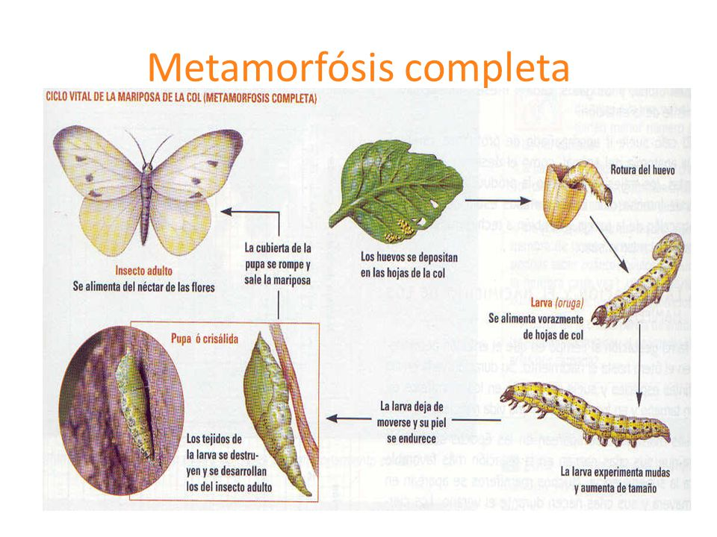
პეპლის სასიცოცხლო ციკლი
ჭია
ჭუპრიდან პეპლის გამოსვლა
კვერცხები
ზრდასრული პეპელა
მუხლუხო
მუხლუხო იწყებს ჩაჭუპრებას
ჭუპრები
ზრდასრული მუხლუხო

Slide 28
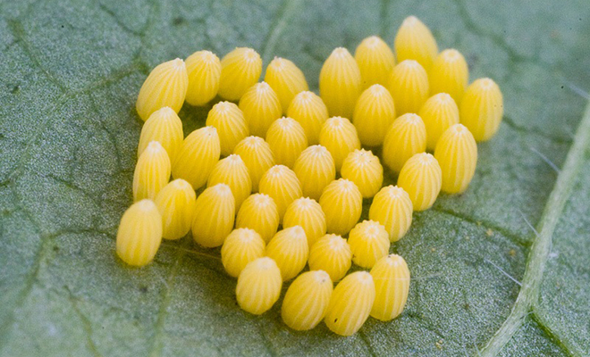
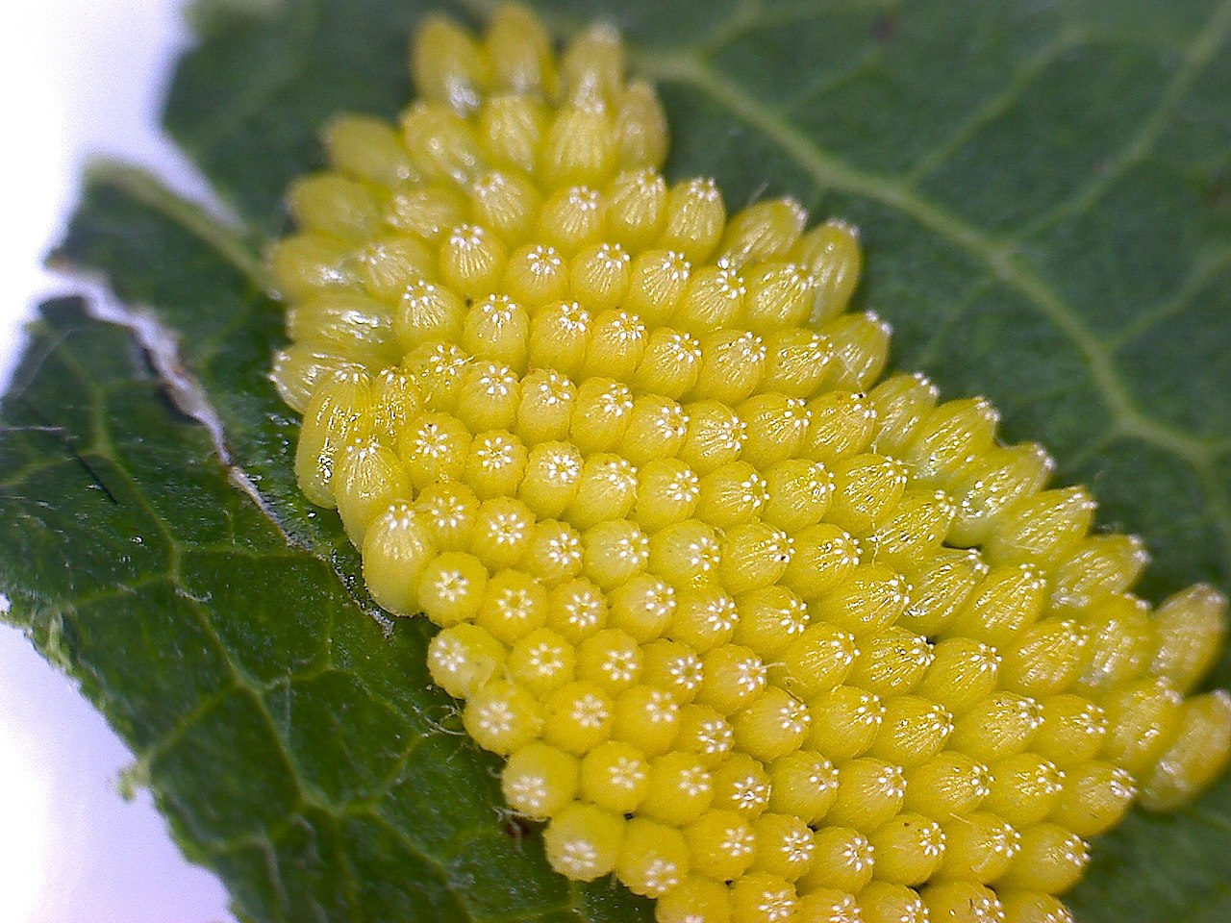
პეპლის კვერცხები

Slide 29
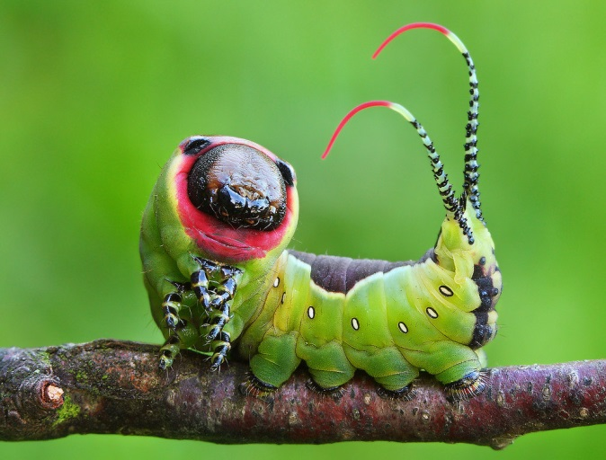
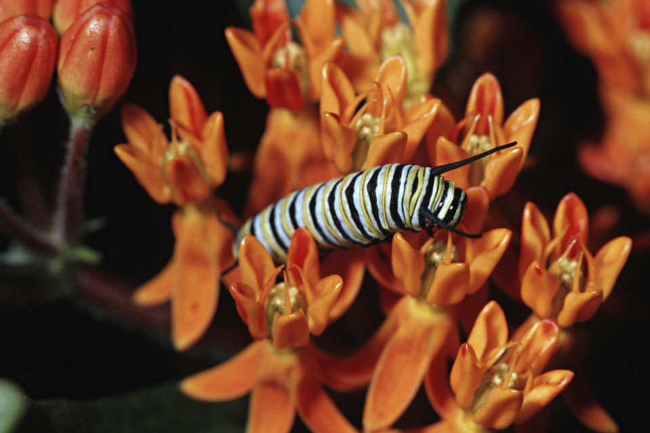
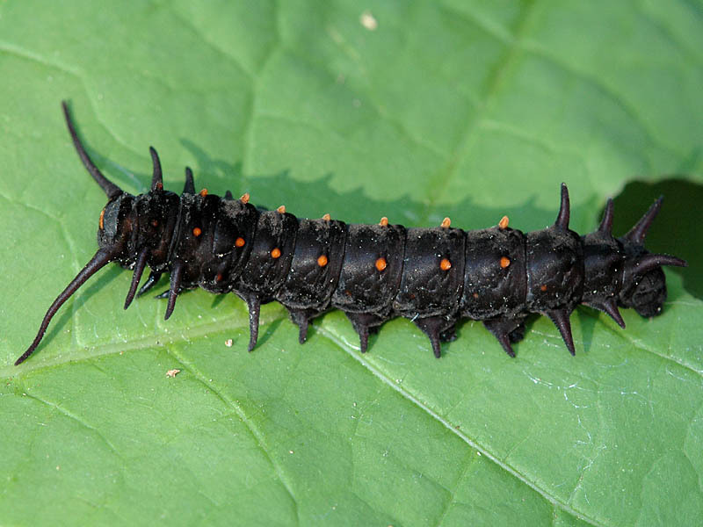
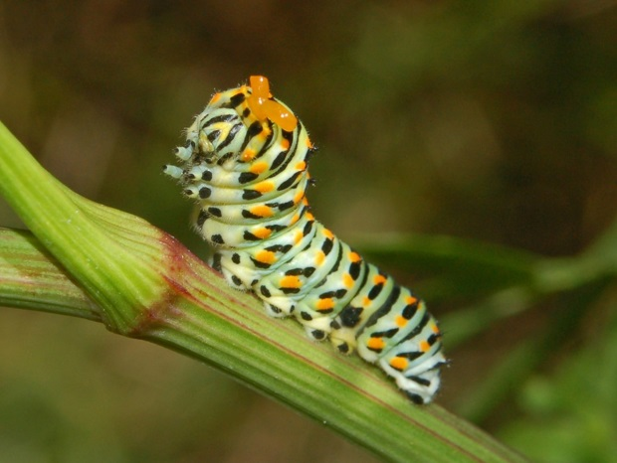
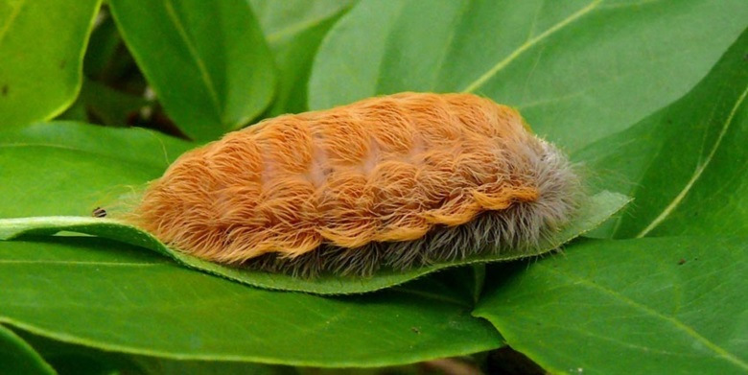
ჭია
მატლი
მუხლუხო

Slide 30
პეპლის ჭუპრები

Slide 31
პეპელა მონარქის სასიცოცხლო ციკლი

Slide 32
პეპლები მიგრირებენ
პეპლების დაახლოებით 250 სახეობა გადამფრენია. მათი მიგრაციის გზა შეიძლება იყოს ათასობით კილომეტრი. ამავე დროს, ზოგიერთ სახეობაში, მიგრაციის ადგილებში გამოყვანილი შთამომავლები დამოუკიდებლად მიდიან მუდმივი საცხოვრებელი ადგილებისკენ, საიდანაც მათი მშობლები გაფრინდნენ.
ჯერჯერობით უცნობია „საგზაო ინფორმაციის“ მეცნიერთათვის გადაცემის მექანიზმი.

Slide 33
პეპლები, რომლებიც ყველაზე მეტად მიგრირებენ:
მონარქი
ააა
ადმირალი
მონარქი

Slide 34
მონარქი პეპლების მიგრაცია

Slide 36
ზაფხულის ბოლოს მილიონობით ,,ნარშავას ფრთაკუთხა’’ გეზს აფრიკის კონტინენტისკენ იღებს. უმეტესწილად, ისინი 500 მეტრ სიმაღლეზე მიფრინავენ, რის გამოც მათი დანახვა ადამიანის თვალისთვის თითქმის შეუძლებელია. პეპლები ელოდებიან იმ დროს, როცა ქარი სასურველი მიმართულებით დაუბერავს. ქარის დახმარებით ისინი 45 კმ/სთ სიჩქარით ფრენენ. ყოველწლიურად დაახლოებით 15 000 კმ-ს ფარავენ. გადაფრენას იწყებენ ჩრდილოეთი არქტიკის საზღვრებიდან და ასრულებენ დასავლეთ აფრიკაში. ნარშავას ფრთაკუთხა გზადაგზა მრავლდება და მთელ ცხოვრებას ფრენაში ატარებს.

Slide 37
ფრთაკუთხა ნარშავა (vanessa cardui)

Slide 38
მეტად სასარგებლოა აბრეშუმის პეპელა. იგი ადამიანმა 5 000 წლის წინ შინ შემოიყვანა და ისეთი საოცრება შეაქმნევინა, როგორიც აბრეშუმის ძაფია. ერთი პეპელა 500 ცალამდე კვერცხს დებს, დაახლოებით 20 დღეში კვერცხიდან ჭია იჩეკება, რომელიც დღედაღამ მხოლოდ თუთის ფოთლებს ჭამს. ზრდასრული აბრეშუმის ჭია გარშემო იხვევს ქსელს, რომელიც აბრეშუმის პარკის სახეს იღებს. აბრეშუმის ჭია ერთი პარკის ამოსახვევად თავს 400 ათასჯერ ატრიალებს და 60 000 "რვიანს" აკეთებს! პარკისაგან იღებენ აბრეშუმის ძაფს და აწარმოებენ ნატურალურ აბრეშუმს.

Slide 39
თუთის აბრეშუმხვევია

Slide 41
საქართველოს ეროვნული მუზეუმის ზოოლოგიურ ფონდში დაცულია 2 500 სახეობის პეპელა.

Slide 42
კავკასიური ზერინთია
სახეობა: Allancastria caucasica
გავრცელება: კავკასია; იჭრება ჩრდილოეთ და ჩრდილო-დასავლეთ თურქეთში
ჰაბიტატი: ტიპური ადგილსამყოფელია ბარისა და მთის კოლხური ტიპის ფართოფოთლოვანი ტყეები 200-2400 მეტრი ზღვის დონიდან
კონსერვაციის სტატუსი (საერთაშორისო, ეროვნული)
მოწყვლადი სახეობა.
მცირერიცხოვანი

Slide 43
კვიპაროსის მსხვილტანა
სახეა: Pachypasa otus
გავრცელება: იტალია, ბალკანეთის ნ/კ-ის სამხრეთ ქვეყნები, მც. აზია, სამხრეთ კავკასია
ჰაბიტატი: მთისა და ბარის ნათელი ტყეები, სადაც გავრცელებულია ტუია (Tuia), კვიპაროსი (Cupressus) და ღვია (Juniperus)
კონსერვაციის სტატუსი (საერთაშორისო, ეროვნული)
საფრთხეში მყოფი, მოწყვლადი.
შენიშვნა: ხმელთაშუა ზღვის ენდემური სახეობა, რელიქტი
რიცხოვნობა: იშვიათი
ობ

Slide 44
კომაროვის სფინქსი
სახეობა: Rethera komarovi
გავრცელება: სამხრეთ კავკასია, ირანი, ავღანეთი. ლოკალური ადგილი – ჯავახეთი, ხოსროვის ნაკრძალი
ჰაბიტატი: მთისა და მთისწინების მშრალი ხეობები და ქვაღორღიანი ფერდობები.
კონსერვაციის სტატუსი (საერთაშორისო, ეროვნული).
საფრთხეში მყოფი, მოწყვლადი.
რიცხოვნობა: იშვიათი

Slide 45
მღვიმის ამიერკავკასიური დათუნელა
სახეობა: Axiopoena Maura
გავრცელება: ქაშმირიდან პაკისტანის გავლით, ავღანეთი, ერაყი, ირანი, თურქმენეთი, კავკასია
ჰაბიტატი: შიშველი კირქვიანები 600-800 მ. ზღვის დონიდან დღისით პეპელა თავს აფარებს მღვიმეებსა და კლდის ნაპრალებს ან ქვების ქვეშ იმალება
კონსერვაციის სტატუსი: ეროვნული.
საფრთხეში მყოფი, მოწყვლადი.
რიცხოვნობა: იშვიათი.
შენიშვნა: მღვიმის ამიერკავკასიური დათუნელა არის მონოტიპური გვარის სუბტროპიკული ქსეროფილი

Slide 46
ნორდმანის აპოლონი
სახეობა: Parnassius nordmanni
ქართული სინონიმები: კავკასიური აპოლონი
გავრცელება: კავკასია, ლაზისტანის ქედით იჭრება თურქეთში
ჰაბიტატი: სუბალპური და ალპური მდელოები. მაღალი მთის მკვიდრი, ადის 4000 მ-ზე ზღვის დონიდან
კონსერვაციის სტატუსი :საერთაშორისო, ეროვნული.
საფრთხეში მყოფი, მოწყვლადი.
რიცხოვნობა: მცირერიცხოვანი

Slide 47
რომანოვის ცისფერა
სახეობა: Tomares romanovi
გავრცელება: სამხრეთ კავკასია, იჭრება კოპედაგში
ჰაბიტატი: მთისა და მთისწინების სტეპებისა და უდაბნოს მშრალი ხეობებისა და კალთების ქსეროფიტულ მცენარეთა დაჯგუფებები, 2000 მეტრამდე ზღვის დონიდან
კონსერვაციის სტატუსი: საერთაშორისო, ეროვნული.
მოწყვლადი, იშვიათი.
შენიშვნა: სამხრეთ კავკასიური წარმოშობის ენდემური სახეობა

Slide 48
კრისტოფის ბრამეა
სახეობა: Brahmaea chrystophi
გავრცელება: სამხრეთ-აღმოსავლეთ კავკასია, იჭრება ირანში. ლოკალური ადგილი –აზერბაიჯანი, თალიში
ჰაბიტატი: ტენიანი სუბტროპიკული რელიქტური ტყე (ჰირკანი)
კონსერვაციის სტატუსი საერთაშორისო, ეროვნული.
საფრთხეში მყოფი, მოწყვლადი, იშვიათი რიცხოვნობის.
შენიშვნა: თალიშის
ენდემური სახეობა და რელიქტი

Slide 49
შამილის წმინდადმახვიარა
სახეობა: Phassus schamyl
ქართული სინონიმები: კავკასიური წმინდადმახვიარა
გავრცელება: კავკასიის შავიზღვისპირა ზოლი, საქართველოს სამხრეთ მთიანეთში ბორჯომის ხეობის ლოკალური ადგილი ბანისხევი
ჰაბიტატი: კოლხური ტყის ზონის ბიოტოპები ზღვის დონიდან 1600 მ-დე
კონსერვაციის სტატუსი: საერთაშორისო, ეროვნული.
მოწყვლადი, რიცხოვნობა: იშვიათი
შენიშვნა: კოლხეთის ენდემური სახეობა და რელიქტი.

Slide 50
ჭრელურა თამარა
სახეობა: Zygaena tamara
გავრცელება: სამხრეთ კავკასია, იჭრება ჩრდილოეთ თურქეთში
ჰაბიტატი: ქვაბურებისა და მთის კლდეების თითქმის შიშველი ფერდობები. ლოკალურად თბილისისა და არარატის ქვაბურები, სამცხე-ჯავახეთის სტეპები
კონსერვაციის სტატუსი საერთაშორისო, ეროვნული.
მოწყვლადი, რიცხოვნობა იშვიათი.
შენიშვნა: სამხრეთ კავკასიური წარმოშობის ენდემური სახეობა

Slide 51
ჰევისტონის შავტუხა
სახეობა: Erebia hewitsonii
ქართული სახელწოდება: ჰევიტსონის ხავერდულა
სინონიმები: ჰევიტსონის შავტუხა
გავრცელება: მცირე კავკასიონი, იჭრება თურქეთში (ლაზისტანი). ლოკალურად – ბორჯომის ხეობა
ჰაბიტატი: მთის შერეული წიწვიანი ტყეები
კონსერვაციის სტატუსი : საერთაშორისო, ეროვნული.
მოწყვლადი, რიცხოვნობა: იშვიათი

Slide 52
საქართველოში დღის პეპლების 6 სახეობაა ფართოდ გავრცელებული: მაქაონი, აპოლონი, შავი აპოლონი, ნორდმანის აპოლონი, პოდალირიუსი (მერცხალკუდა), კავკასიური თაისი.

Slide 53
ადმირალი
აპოლონი
დათუნელა
მონარქი

Slide 54
მაქაონი
ფარშევანგთვალა
კავკასიური კამათელა
ლიმონა

Slide 55
მუქწითელა მრავალთვალა
რაფსის თეთრულა
Polyommatus thersites
Plebeius argus

Slide 56
Antocharis cardamines
Limenitis reducta
Minois dryas
Thetidia smaragdaria

Slide 57
Thetidia smaragdaria
Parnassius apollo
Issoria lathonia
Polyommatus icarus

Slide 58
Chazara briseis
Aglais urticae
Glaucopsyche alexis
Lycaena dispar

Slide 59
Agrynnis paphia
Celastrina argiolus
Amata nigricornis
Vanessa atlanta

Slide 60
ჟოლოს ცისფერა
კომბოსტოს თეთრულა
ამერიკული თეთრი პეპელა, ჩვენში მიგრანტი სახეობაა,
მავნებელია

Slide 61
ხარიტონ ახვლედიანის სახელობის მუზეუმის ბუნების ექსპოზიციაში ნაჩვენებია პეპლების კოლექცია.
ასევე, ბუნების ფონდში
დაცულია პეპლების საინტერესო ეგზემპლიარები, რომელთა სახეობები ახლახან დადგინდა. მათ დიდი მნიშვნელობა აქვს კავკასიის ფაუნის გასაცნობად.

Slide 62
Rothschildia forbesi (Bengamin, 1934)

Slide 63
Ascelapha odorata (Linnaeus, 1758)

Slide 64
Ascelapha odorata (Llinnaeus, 1758)

Slide 65
ქლიავის პარკმხვევია Odonestis pruni
(Linnaeus, 1758)
დათუნელა კაია Arctia caja (Linnaeus, 1758)

Slide 66
ჩვენი ექსპოზიციის პეპლები
ქლიავის პარკმხვევია
ფარშავანგთვალას პარკი
ადმირალი
ნარშავას ფრთაკუთხა
ფარშავანგთვალა

Slide 67
მსოფლიოს ულამაზესი პეპლები მორფოს ჯგუფის ლურჯი პეპლები
მორფო ამატონტე
ლურჯი მორფა

Slide 68
ლურჯი მორფო
ლურჯი მორფო
ცისფერი მორფო
იალქნიანი ულისესი

Slide 69
ხავერდულა კალიგო
ბუტანის დიდება
გიგანტური მერცხალი
ლეოპარდი პეპელა

Slide 70
ზებრა პეპელა
დიდი ლურჯი პეპელა
ლურჯი მაქაონი
ზებრისებრთა პეპელა

Slide 71
ცისფერი მერცხალკუდა
დედოფალა კუდიანი
ფარშევანგთვალა არტემისი
ფარშავანგთვალა

Slide 72
ნიმფალიდა
ურანია
ფრთაფრინველა პეგასი
ავრორა

Slide 73
მადაგასკარის ურანია
მთვარის პეპელა
მოხატული ვეისკი

Slide 74
უცნაური პეპლები
მკვდართავა
მინის პეპელა

Slide 75
როგორც ხედავთ, პეპლები ბინადრობენ ჩვენს სამყაროში, ხდიან მას ლამაზს და ჰაეროვანს. პეპლებმა შთააგონეს არაერთი პოეტი, მუსიკოსი თუ მხატვარი შედევრების შესაქმნელად. ისინი გახდნენ უამრავი მითისა და ლეგენდის გმირები. პეპლები ძალიან განსხვავდებიან ერთმანეთისაგან და ამით უნიკალურები არიან. ხანმოკლე სიცოცხლეც კი არ აკლებს მათ სიდიადეს. მიუხედავად იმისა, რომ ლეპიდოპტერების 165 000-ზე მეტი სახეობა უკვე აღმოჩენილია და შესწავლილია, მათი საიდუმლოებები ბოლომდე არ არის ცნობილი. ყოველწლიურად მეცნიერები აღმოაჩენენ ახალ აქამდე უცნობ სახეობებს.

Slide 77
გმადლობთ ყურადღებისათვის

